Slide 1
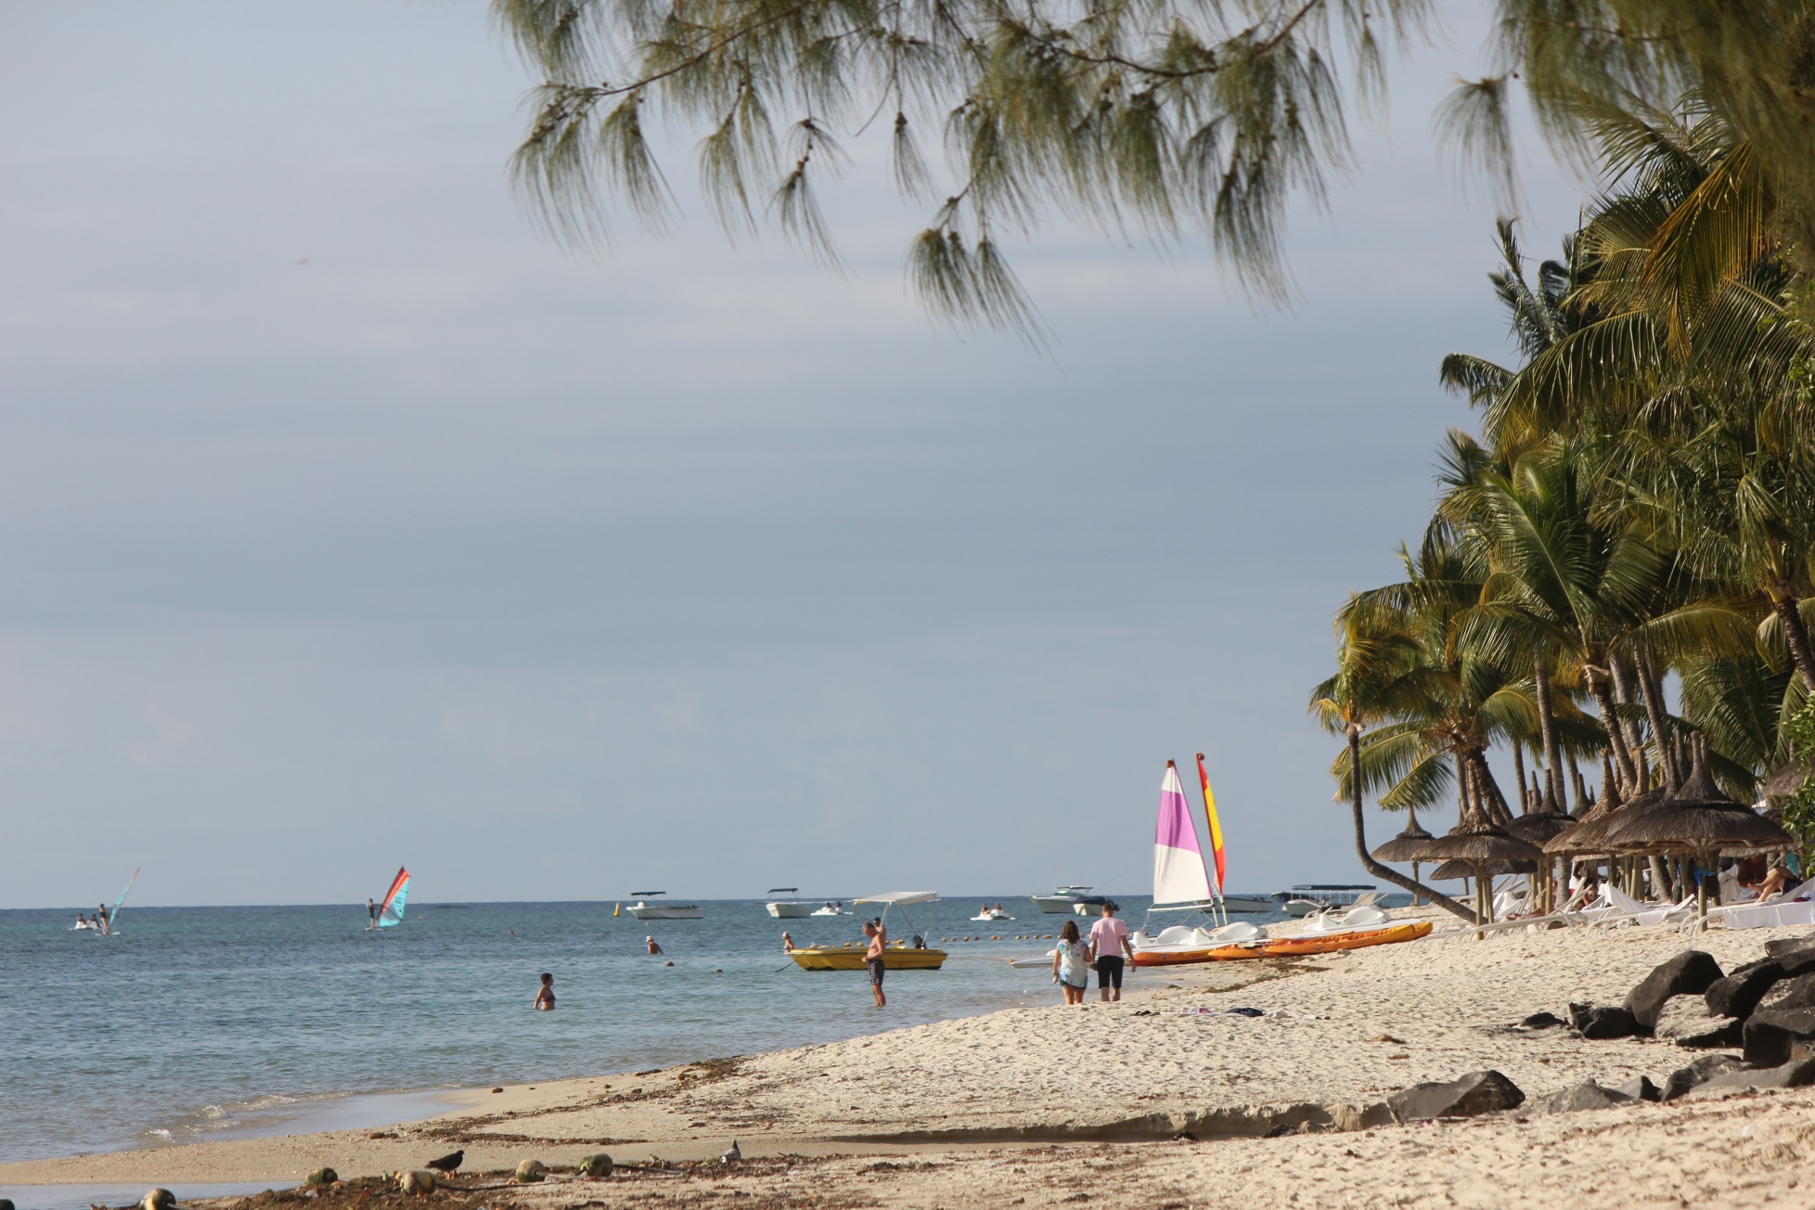

Conférence de district 8 avril 2017
Outtum ISSUR
DYEC 1680
(2011-2017)
dr.issur@wanadoo.fr
RC Brumath Truchtersheim Kochersberg

Slide 2


























ROTARY INTERNATIONAL DISTRICT 1680
Alsace Franche-Comté
Programme en faveur de la Jeunesse
Les Echanges (4 types)- L’interact (Outtum ISSUR)
Le Rotaract (Pascale Schuster)
Le Ryla (Christine Tharotte)
Interventions
Julie Feger parrainée par le RC Molsheim (2015-2016)
Et ……………………….

Slide 3
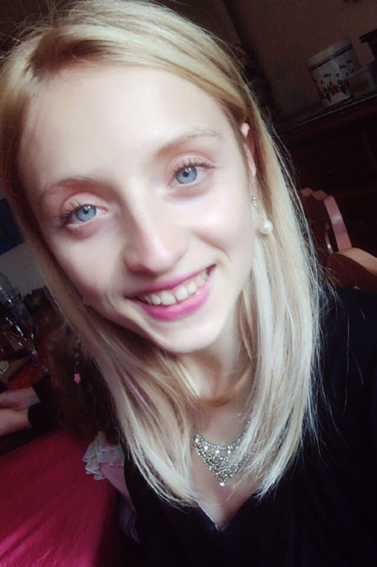

Ex-Student exchange au Japon, parrainé par le RC Molsheim
Julie Feger

Slide 4
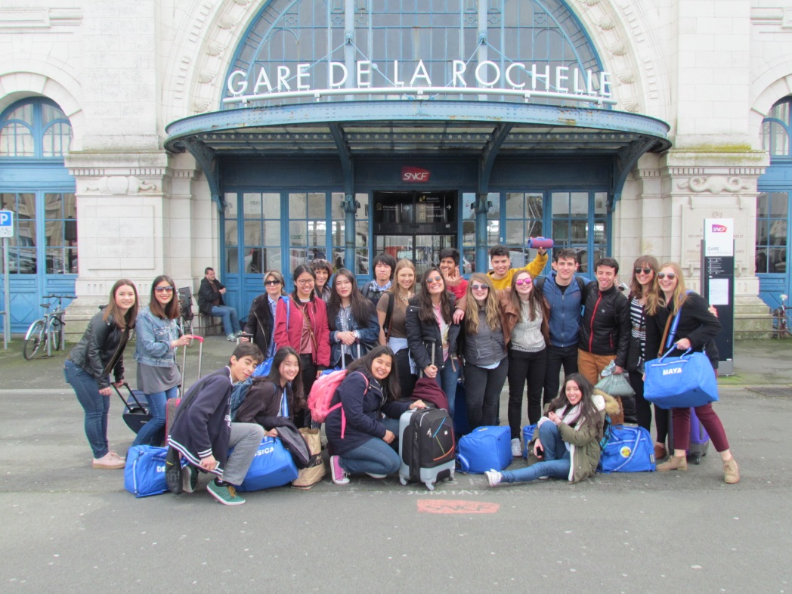
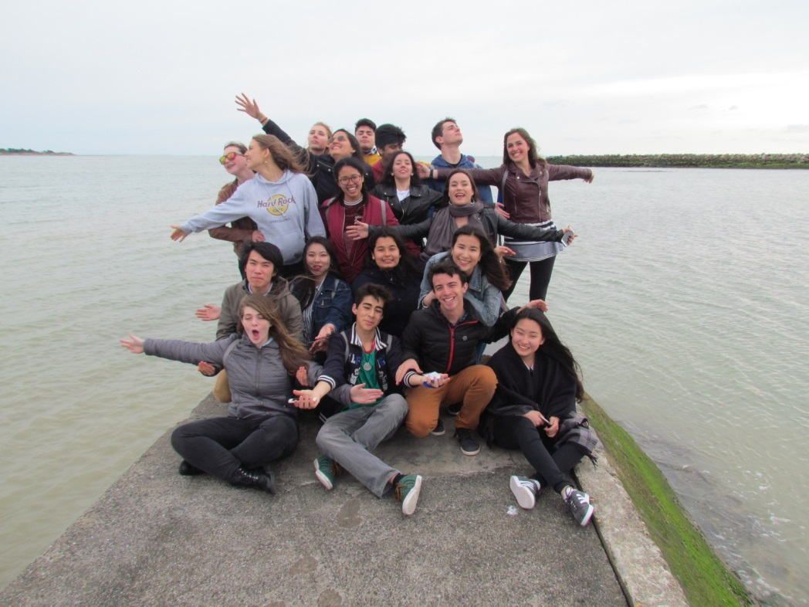
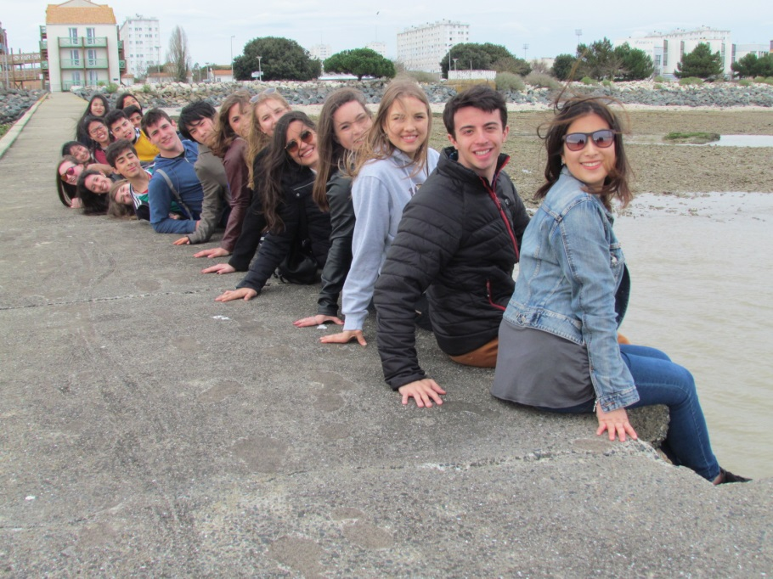
Journées Rotariennes pour la Jeunesse
La Rochelle 24-26 mars 2017

Slide 5
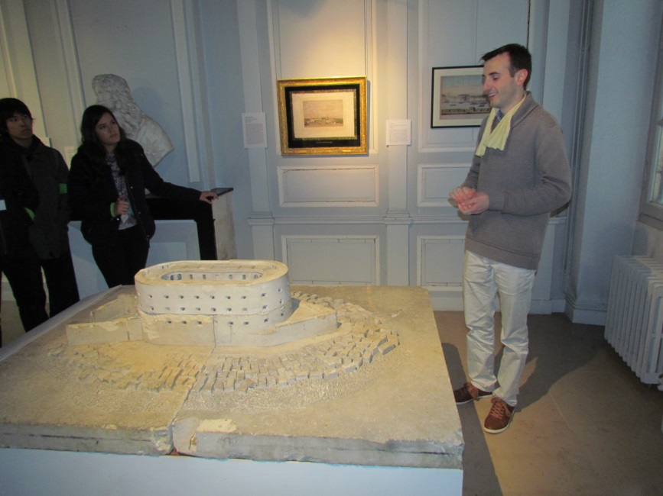
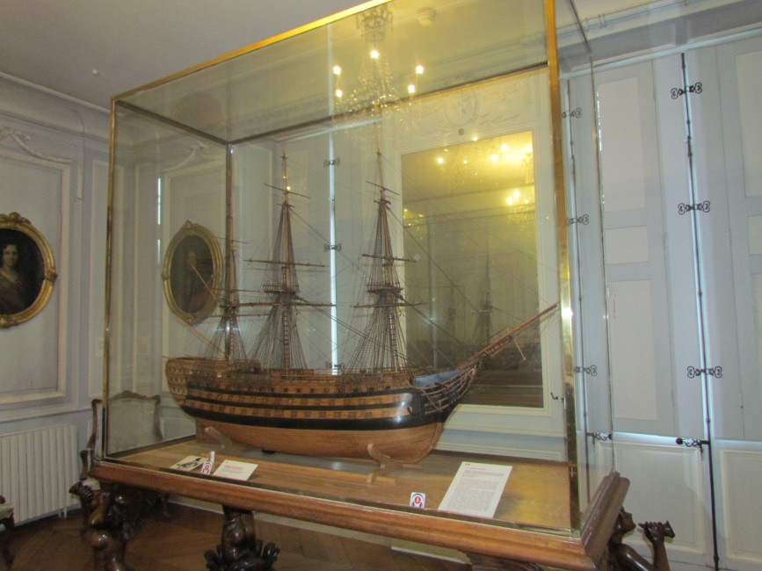
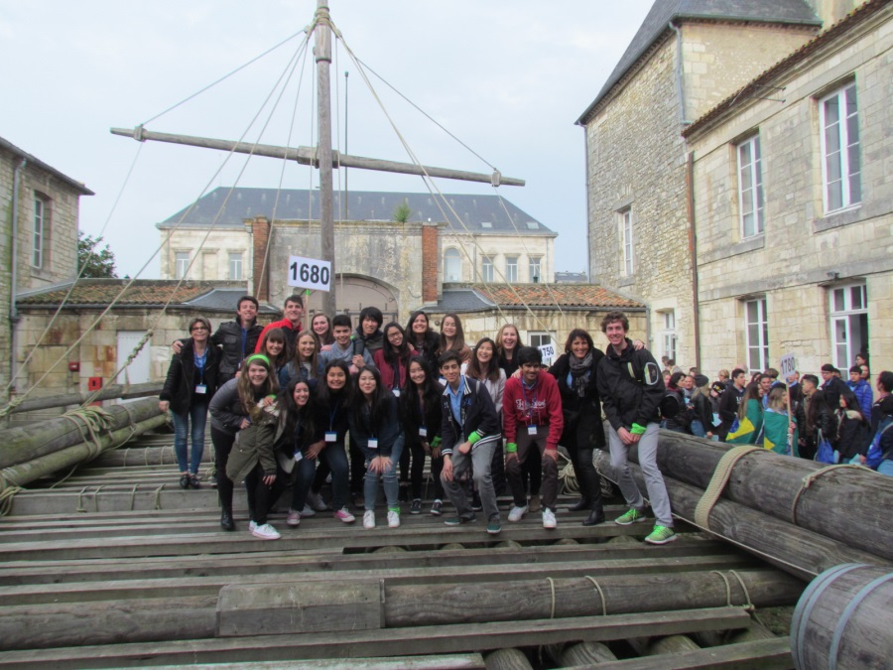
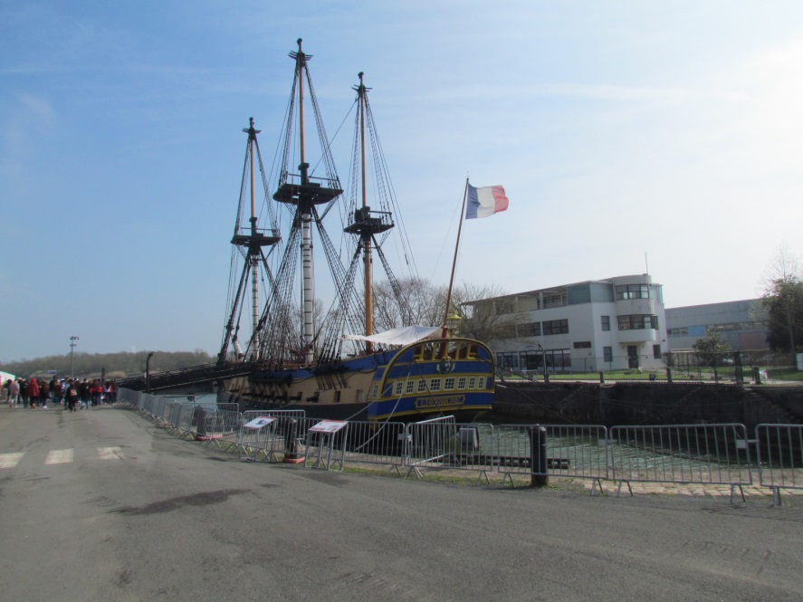

Slide 6
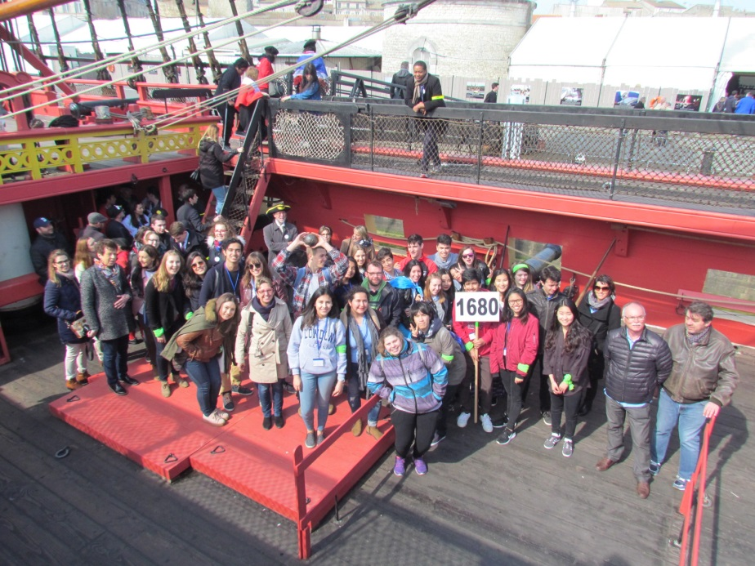
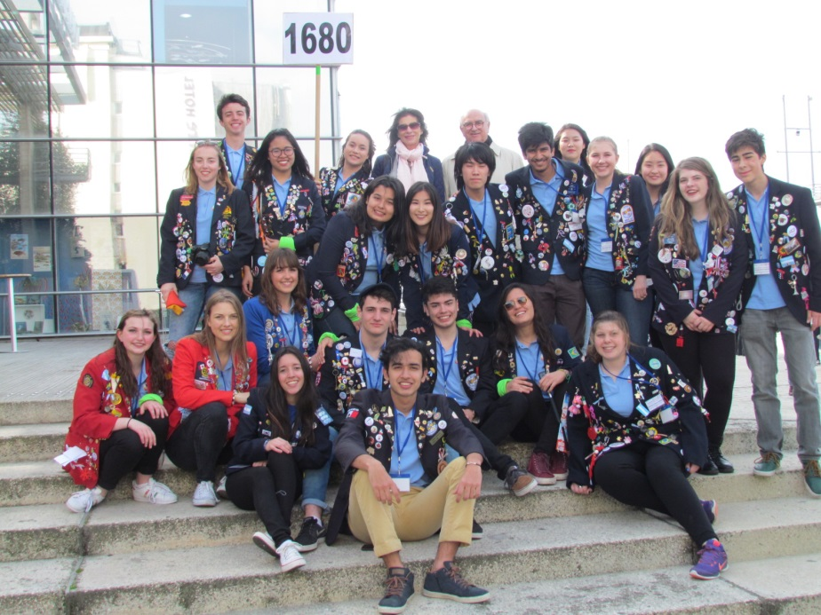
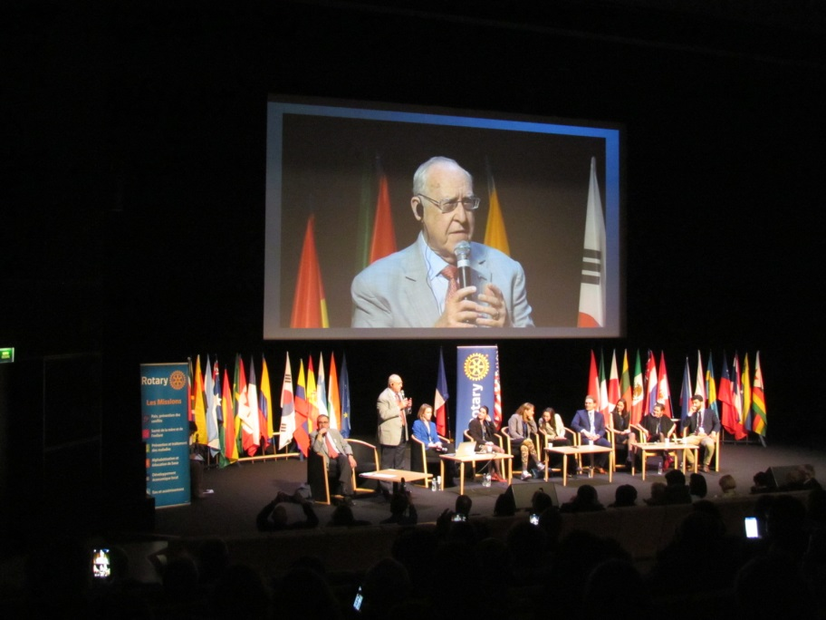
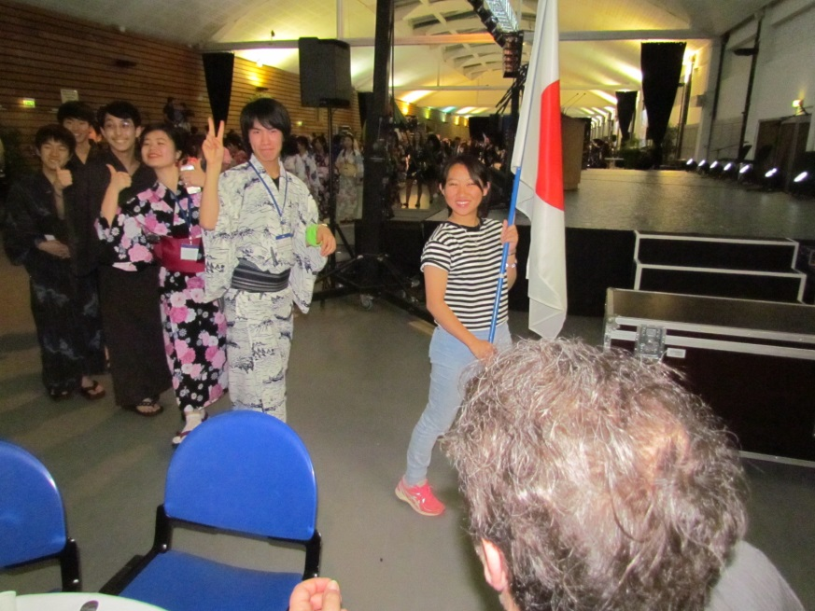

Slide 7
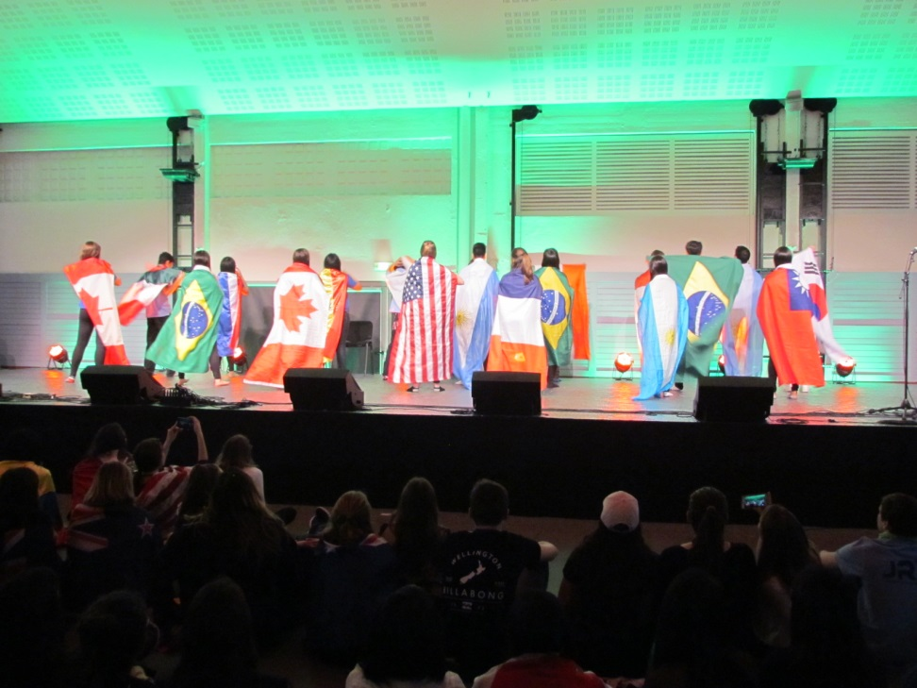
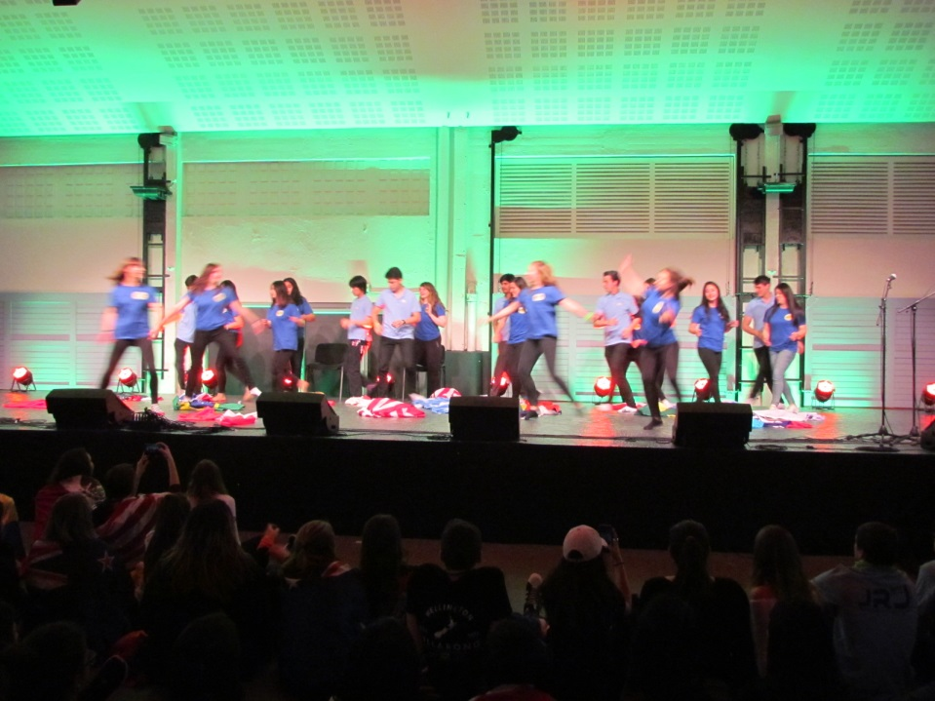

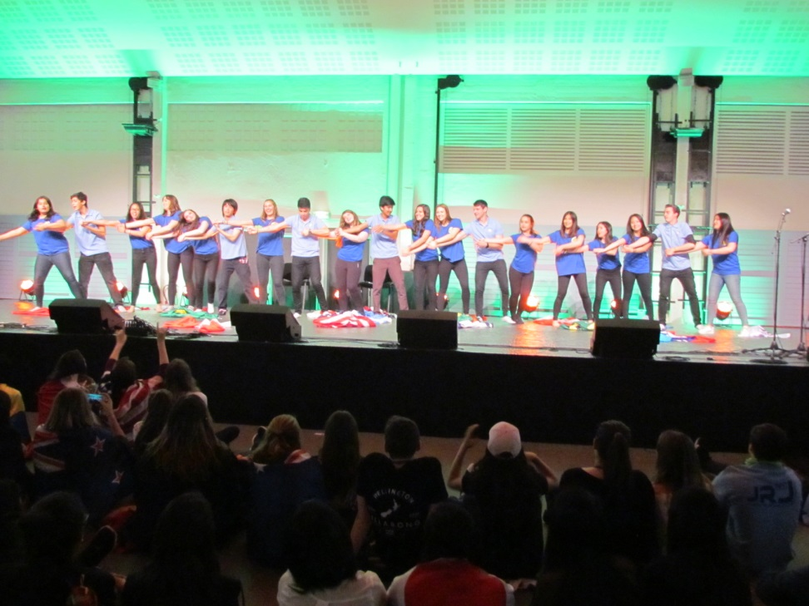
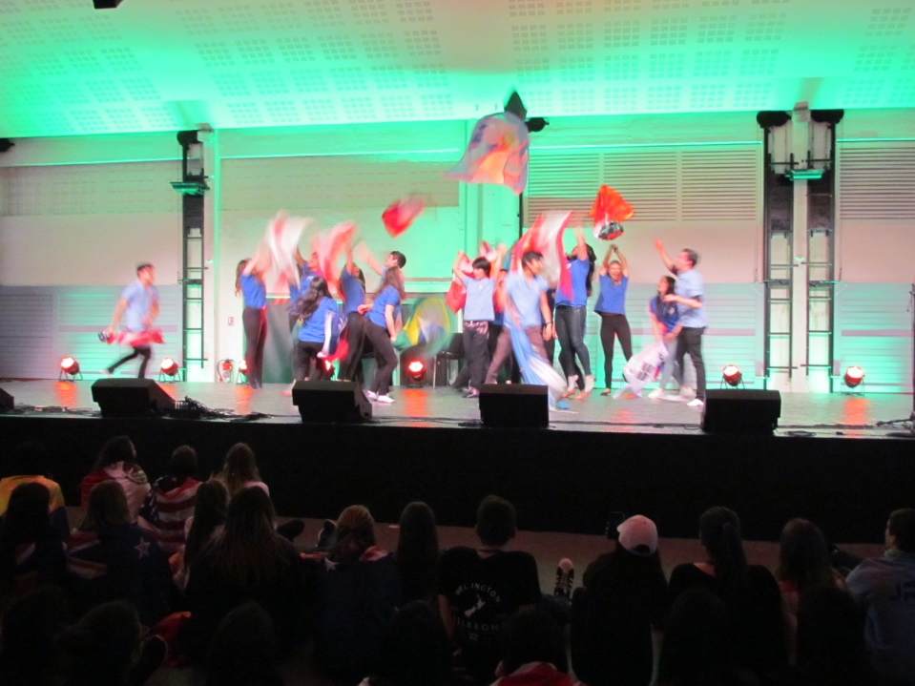

Slide 8




Rotaract
Pascale BUND SCHUSTER
Déléguée Rotarien du District pour le Rotaract
(RC Colmar Rhin)
(pascale.schuster@sfr.fr)
PRESENTATION DES CLUBS ROTARACTS

Slide 9
Rotaract
Pascale BUND SCHUSTER
Déléguée Rotarien du District pour le Rotaract
(RC Colmar Rhin)
(pascale.schuster@sfr.fr)
PRESENTATION DES CLUBS ROTARACTS

Slide 10
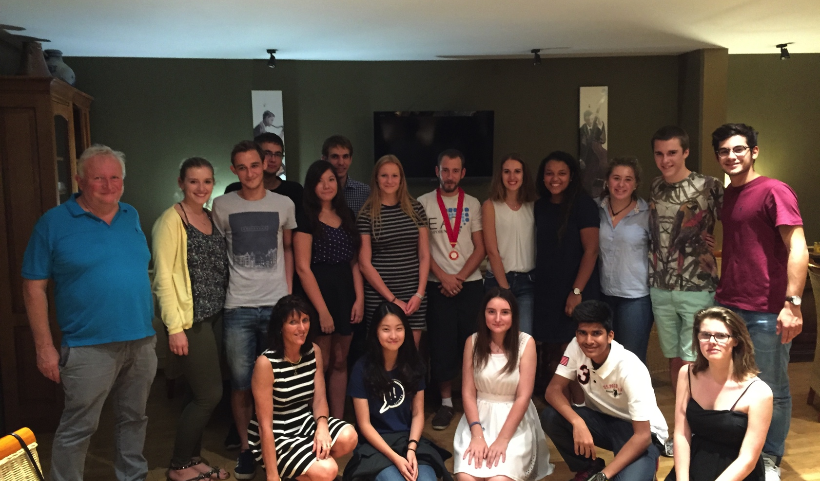
ROTARACT DE COLMAR
NOUVELLE IMPULSION EN SEPTEMBRE

Slide 11
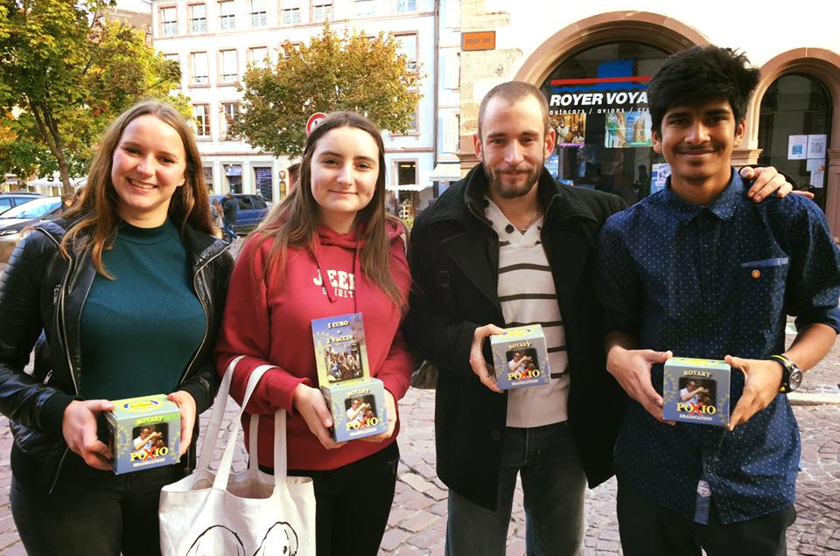

ROTARACT DE COLMAR
JOURNEE POLIO +

Slide 12
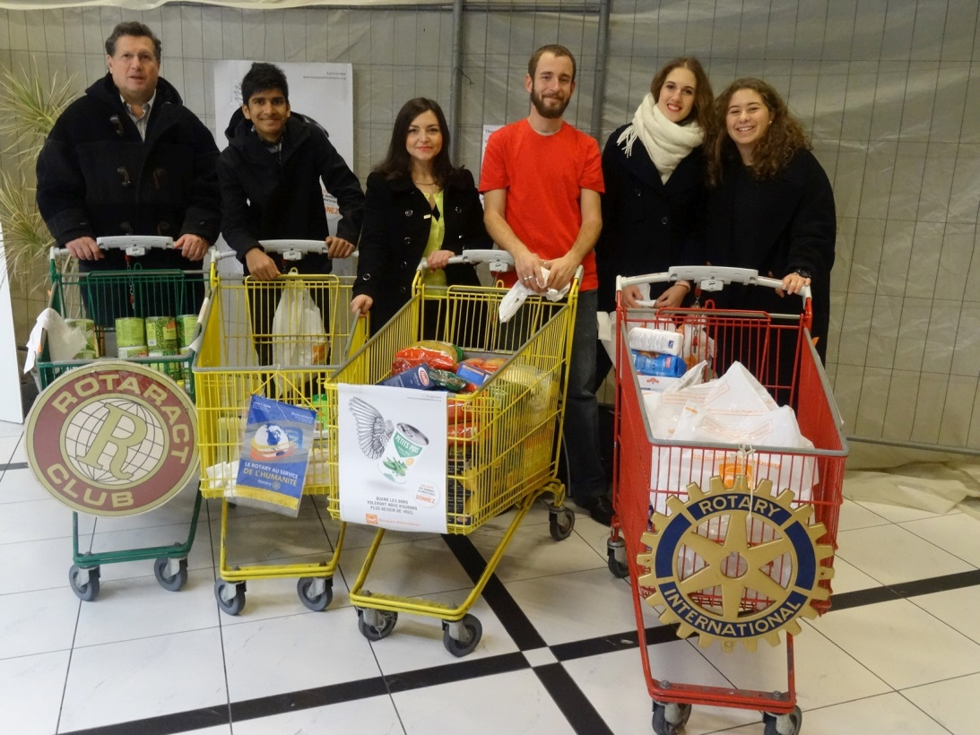
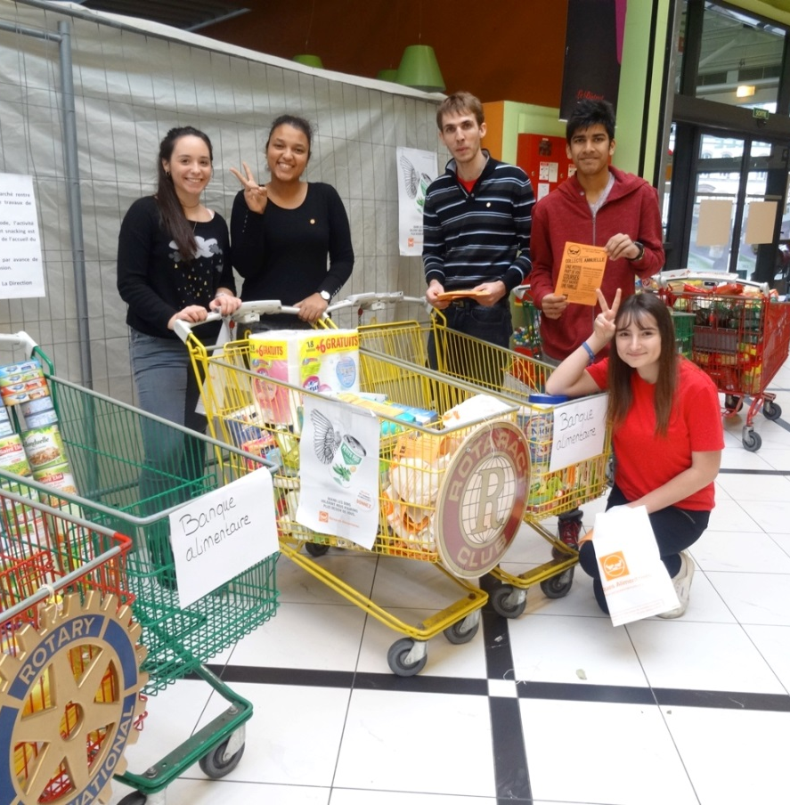
ROTARACT DE COLMAR
BANQUE ALIMENTAIRE

Slide 13
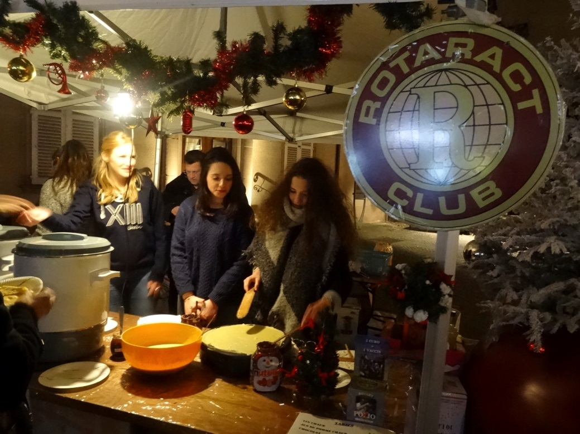
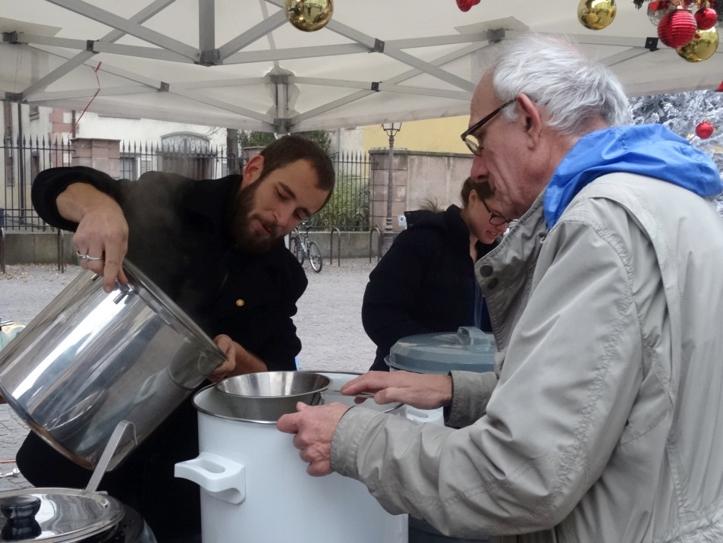
ROTARACT DE COLMAR
MARCHE DE NOEL

Slide 14

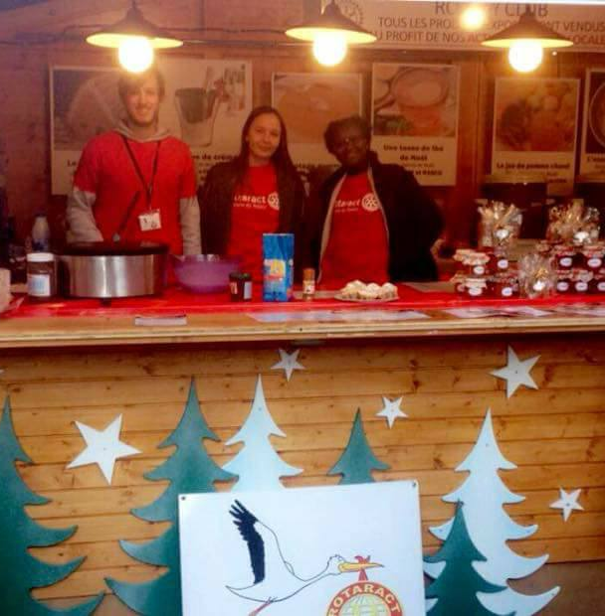
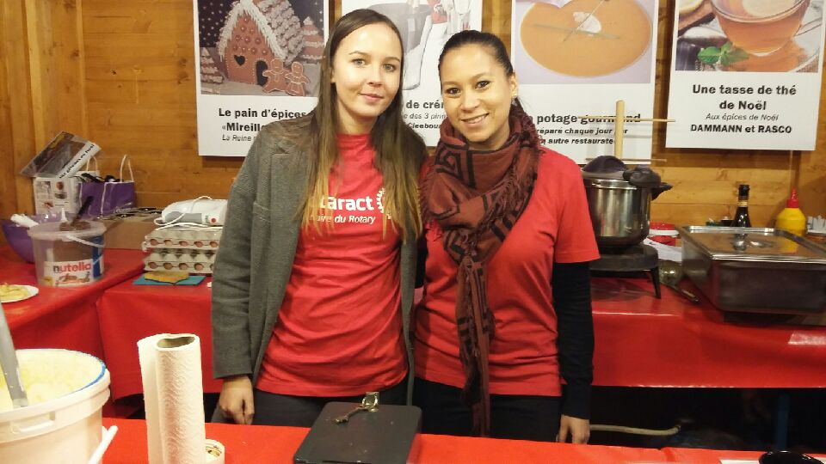
ROTARACT DE HAGUENAU
MARCHE NOEL

Slide 15
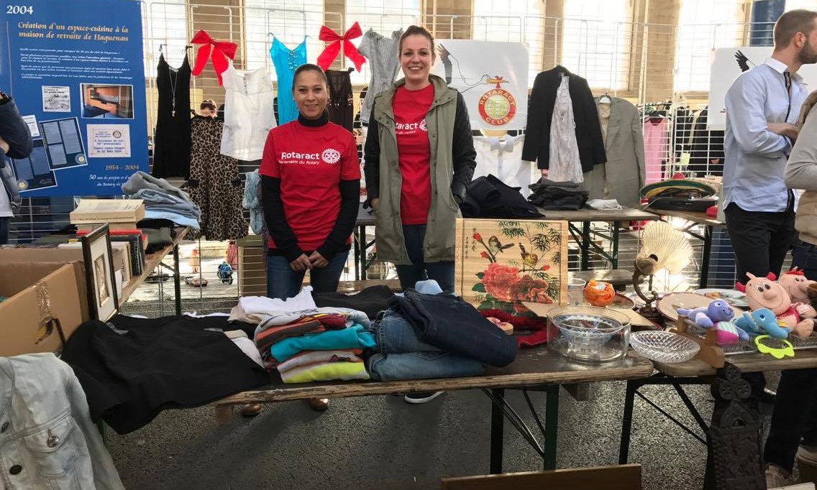
ROTARACT DE HAGUENAU
VIDE GRENIER

Slide 16
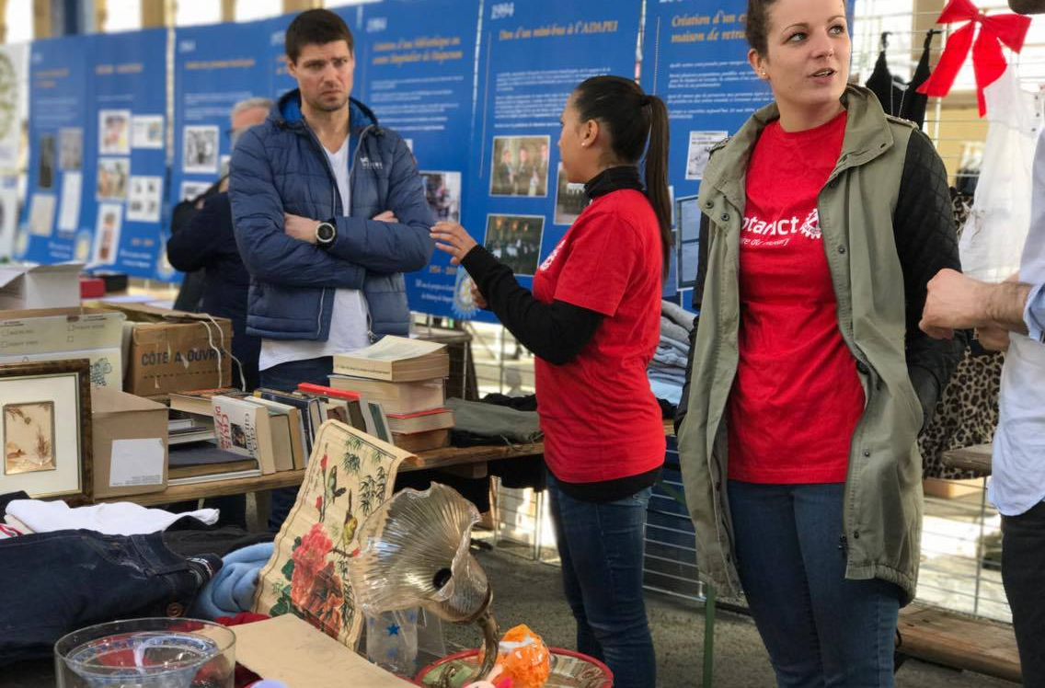
ROTARACT DE HAGUENAU
VIDE GRENIER

Slide 17

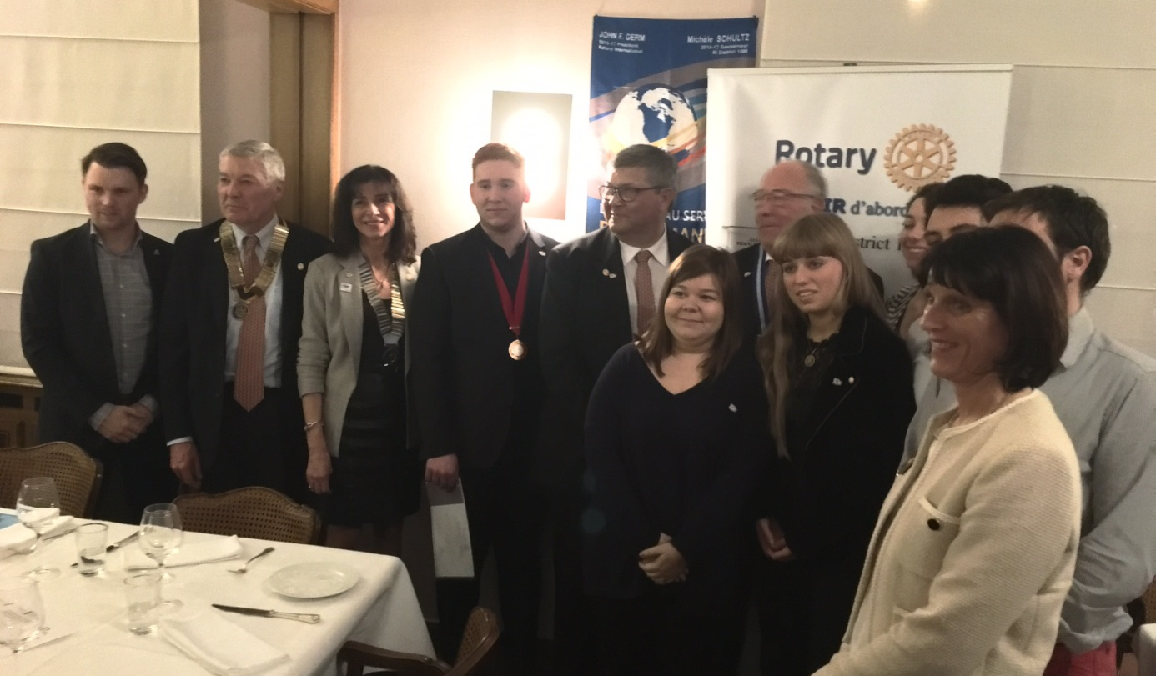
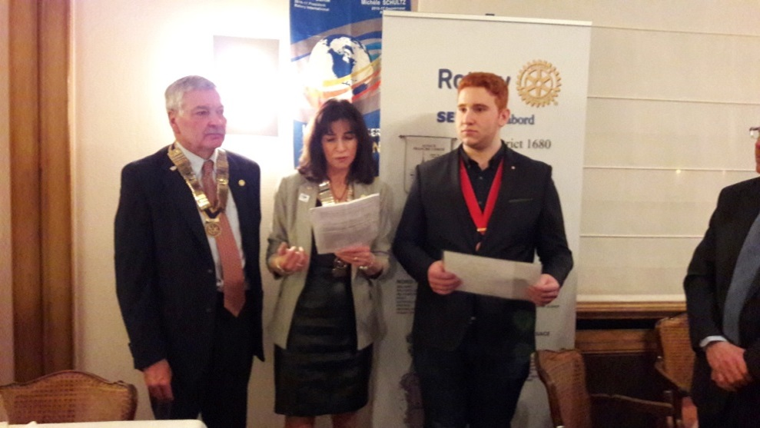
ROTARACT MULHOUSE SUD ALSACE
REMISE DE LA CHARTE

Slide 18

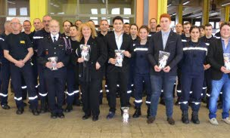
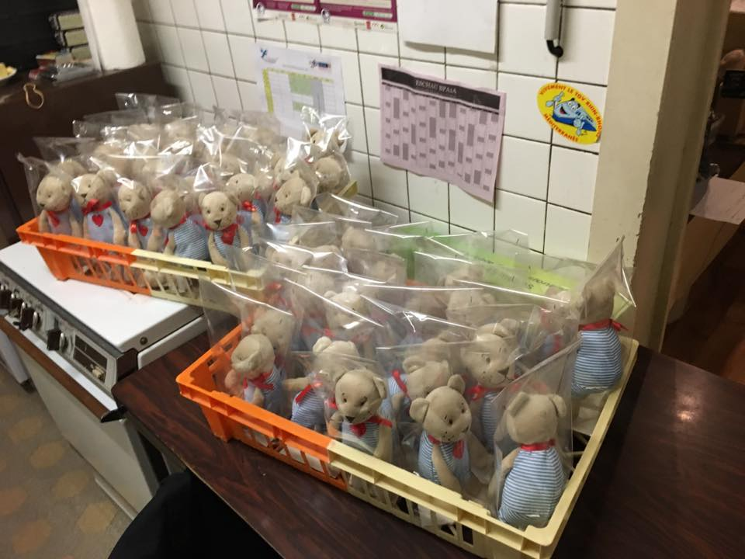
ROTARACT MULHOUSE SUD ALSACE
DES OURSONS TAMALOU
POUR LES SAPEURS POMPIERS

Slide 19


ROTARACT MULHOUSE SUD ALSACE

Slide 20

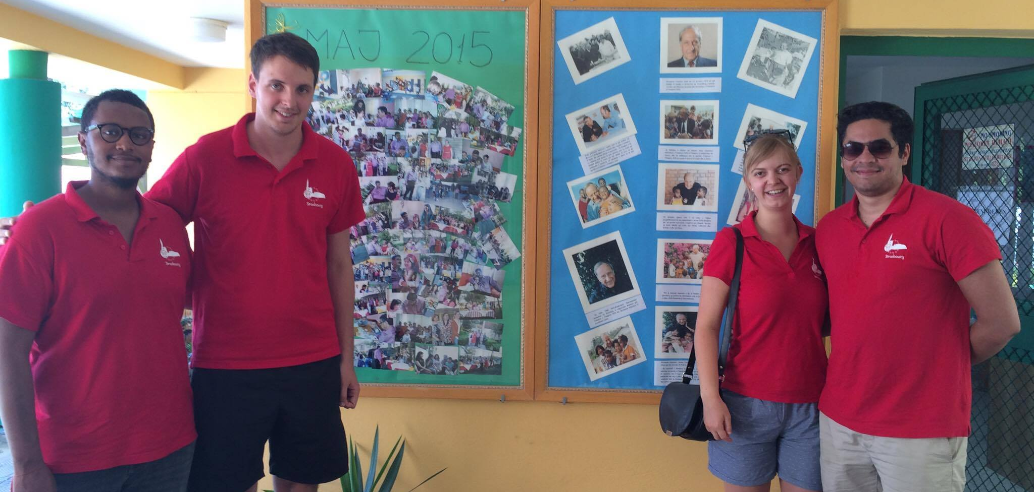
ROTARACT DE STRASBOURG
ANIMATION DANS UN ORPHELINAT
EN ALBANIE

Slide 21
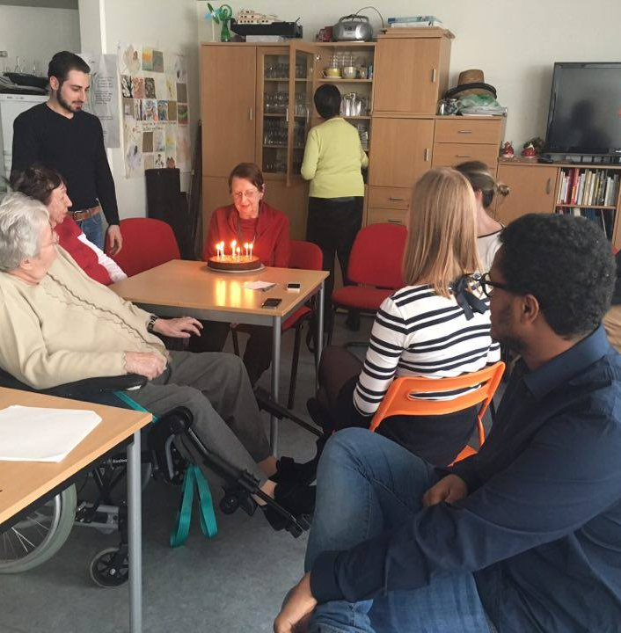
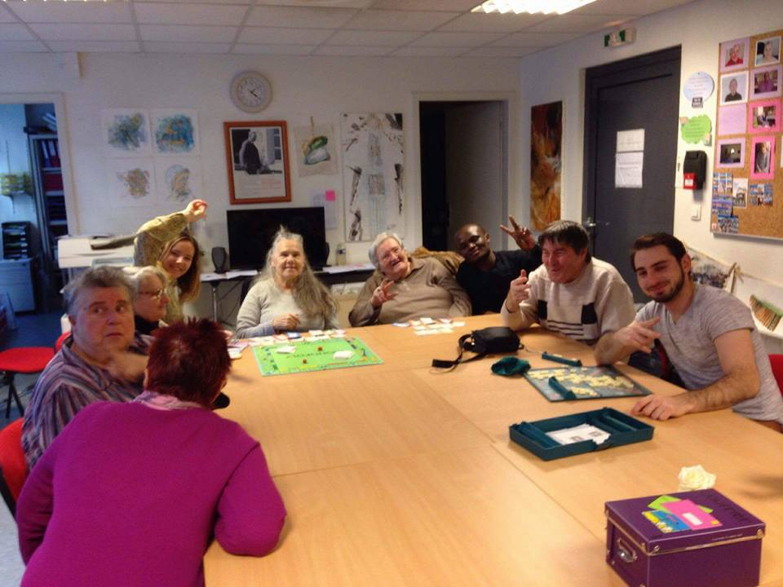
ROTARACT DE STRASBOURG
APRES MIDI AVEC
LES PETITS FRERES DES PAUVRES

Slide 22

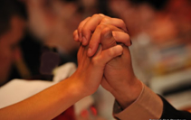
L’AMITIE PAR LE SERVICE

